Slide 1
微信小程序开发课程
微信小程序账号注册和APPID申请
曹老师-JC

Slide 2
01
微信小程序申请账号
02
微信小程序的appid

Slide 3
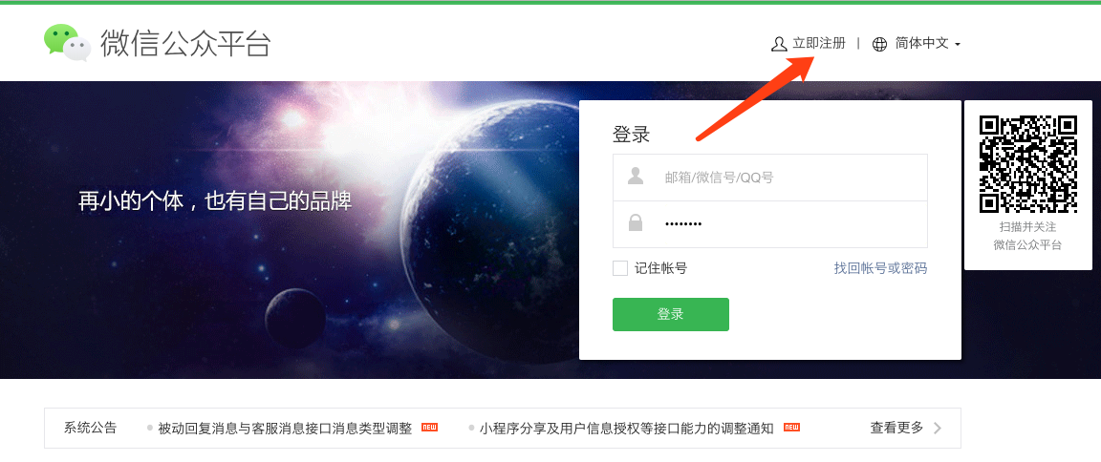
微信小程序申请账号
申请账号
百度搜索“微信公众平台”官网，点击右上角“立即注册”

Slide 4
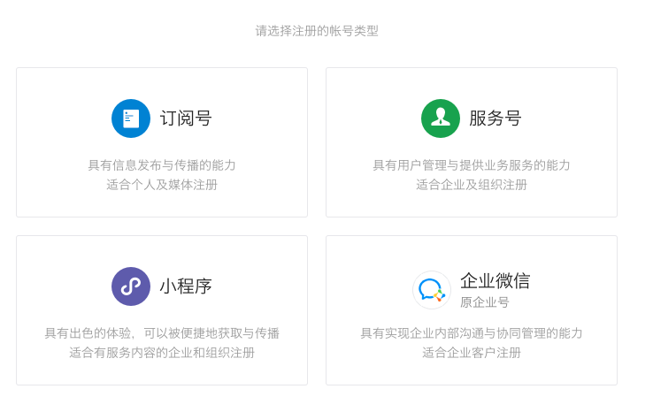
微信小程序的介绍
微信四种注册账号介绍
订阅号，服务号，小程序，企业微信
选择“小程序”下一步

Slide 5
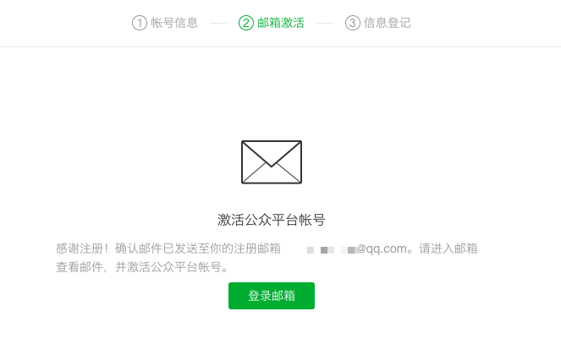
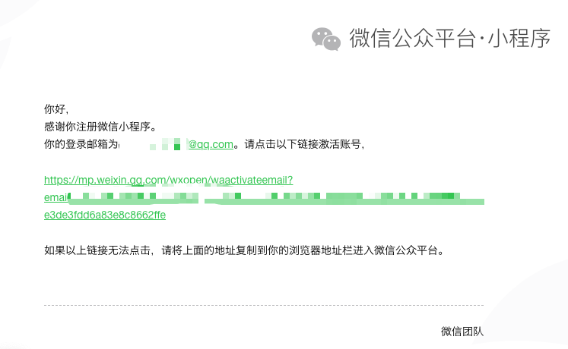
微信小程序申请账号
邮箱激活

Slide 6
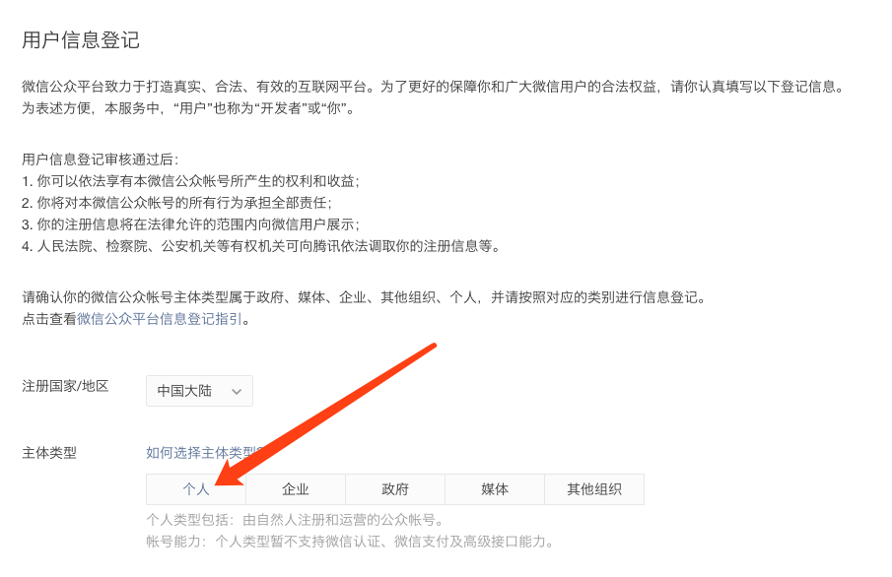
微信小程序申请账号
信息登记

Slide 7
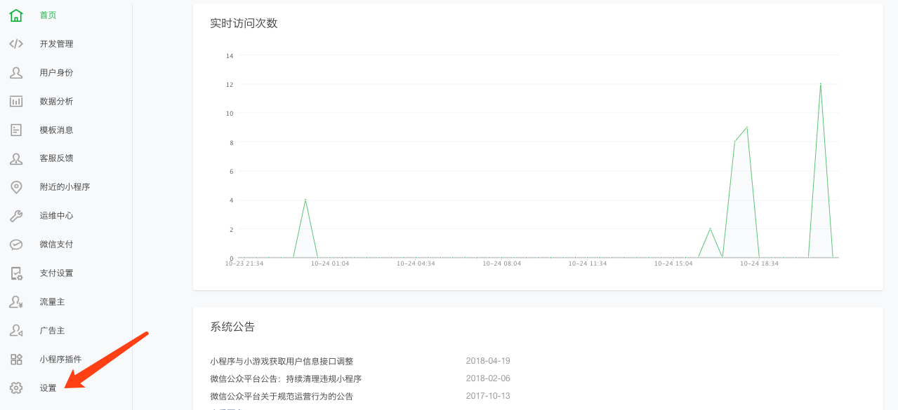
微信小程序申请账号
重新回到：http://mp.weixin.qq.com
输入用户和密码以及管理员验证登录

Slide 8
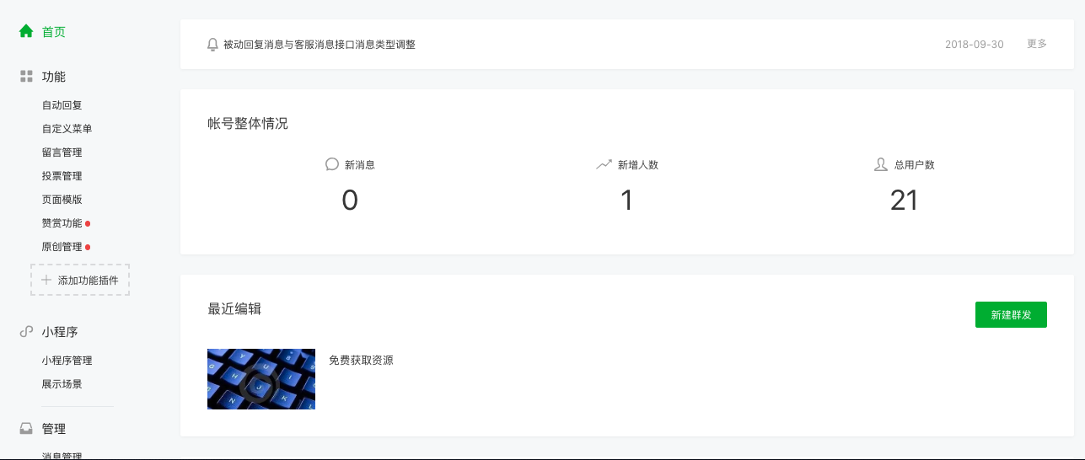
微信小程序后台介绍

